Slide 1
MONUMENTS SECRETS
de la Capitale PARIS
LIEUX RESCAPES DES TEMPS ANCIENS ET MECONNUS
VISITES EN IMAGES…………….

Slide 2
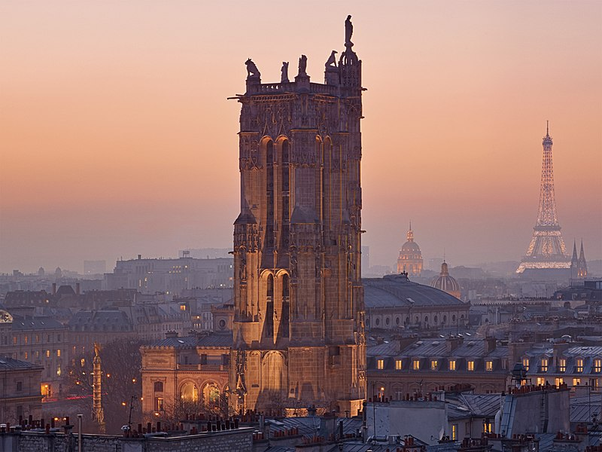
Tour SAINT JACQUES
rue de Rivoli 4eme arr.

Slide 3
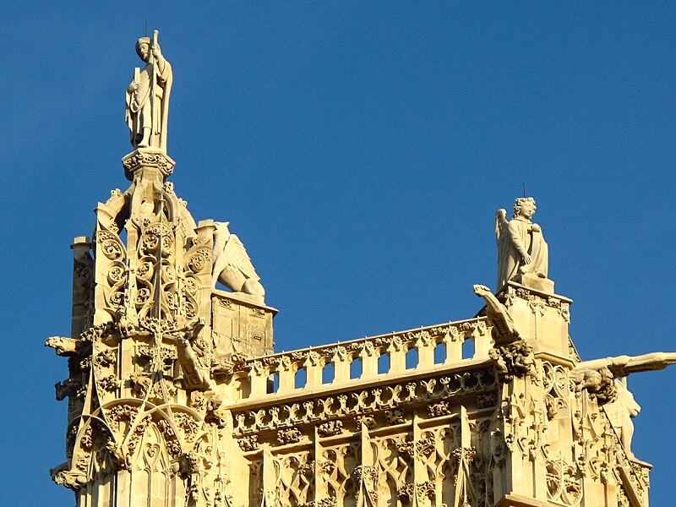
TOUR SAINT JACQUES
Se dresse depuis 500ans près de la Seine, elle offre une vue panoramique avec 300 marches en pierre – Vestige d’une église fondée par Charlemagne (détruite au 18eme siècle) – Point de départ des pèlerins du chemin de Compostelle

Slide 4
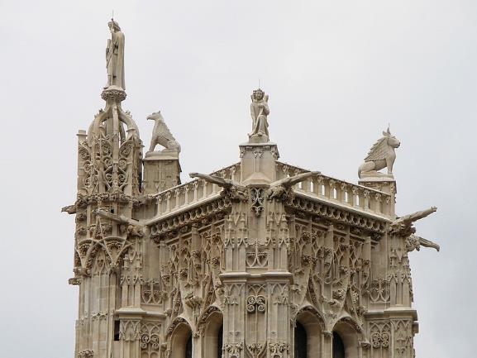
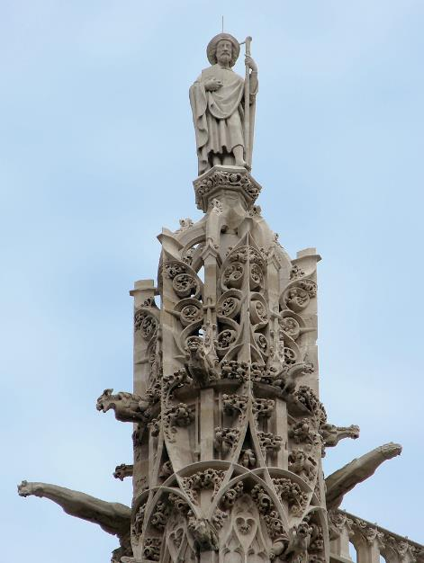
Détails sculptures de la Tour SAINT JACQUES - Paris

Slide 5
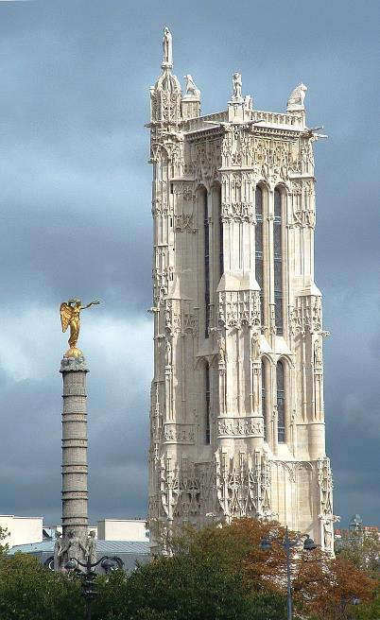
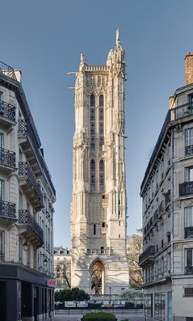
La Tour SAINT JACQUES
et la colonne-fontaine de la Place du Chatelet

Slide 6
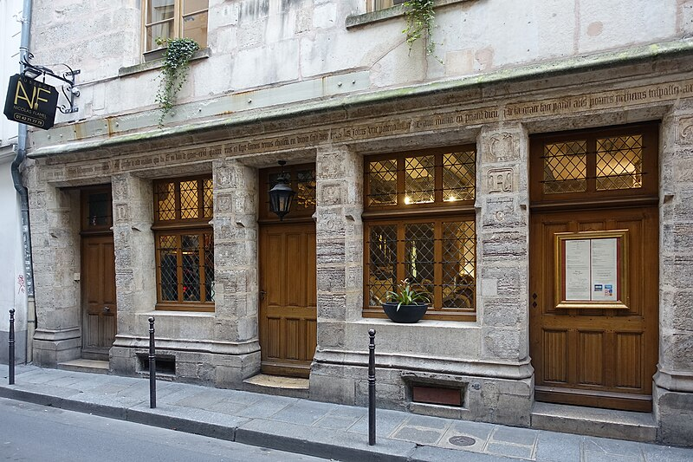
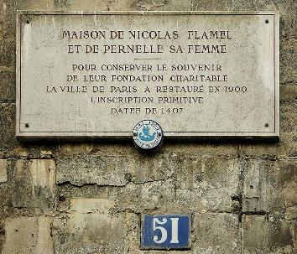
Maison Nicolas FLAMEL construite en 1407 - rue Montmorency 3eme arr (devenue Auberge).

Slide 7
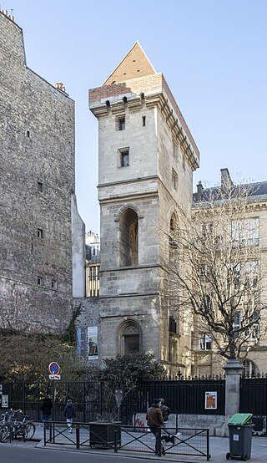
Tour JEAN SANS PEUR - le Duc Jean 1er de Bourgogne fait ériger cette forteresse de 22m, en 1409, à sa mort la lignée en hérite
Située rue Etienne Marcel 2eme arrond.
Propriété de la ville de PARIS – 137 marches d’escalier

Slide 8
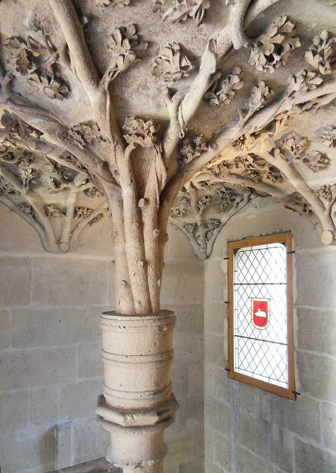
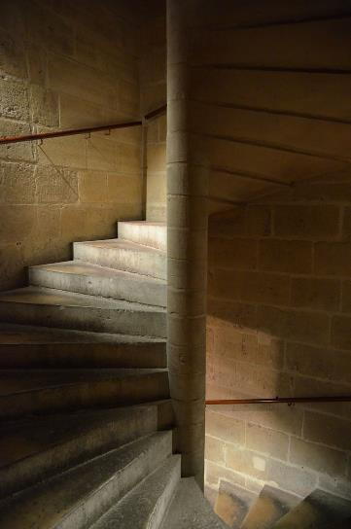
Escalier à vis Tour JEAN SANS PEUR
et voûte sculptée d’élément végétaux (dernier étage)

Slide 9
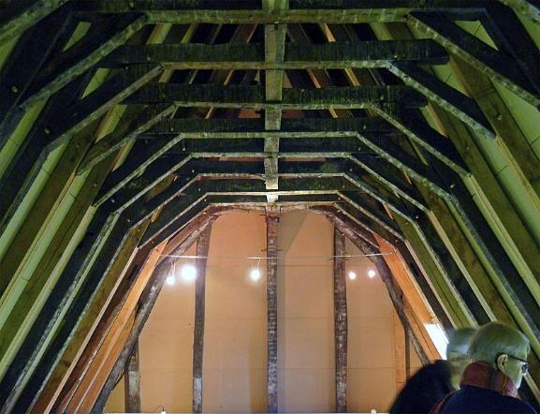
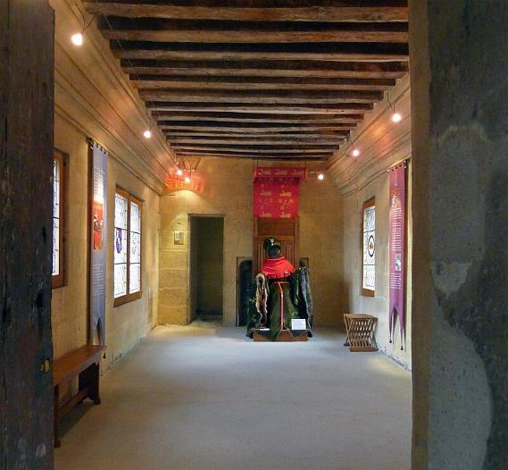
Chambre de Jean sans Peur
Tour Jean sans peur – charpente du dernier étage

Slide 10
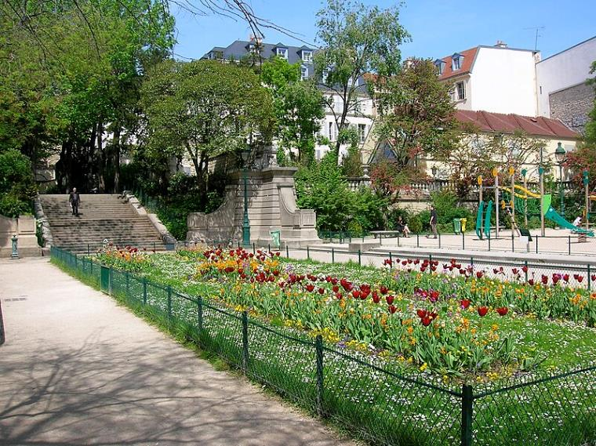
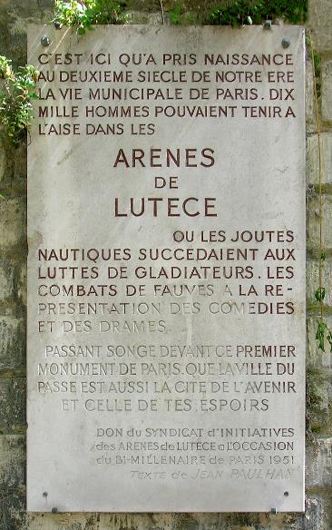
Jardin des Arènes de LUTECE et plaque des arènes

Slide 11
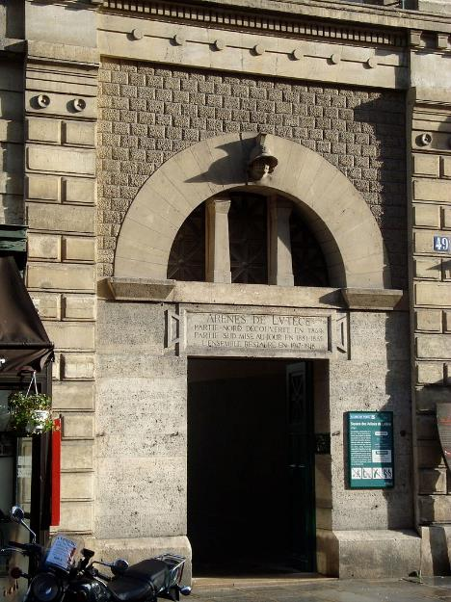
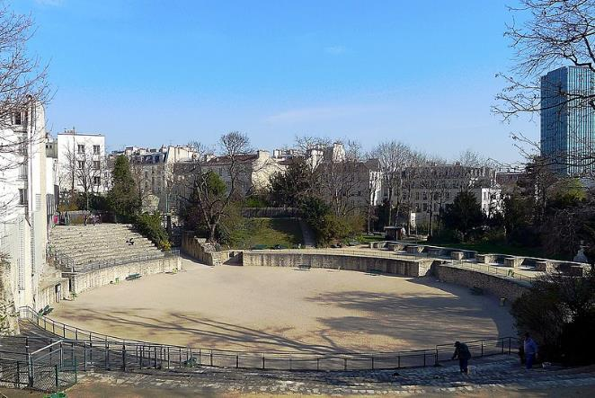
Entrée des Arènes de LUTECE - Paris rue des arènes – 5eme arr.

Slide 12
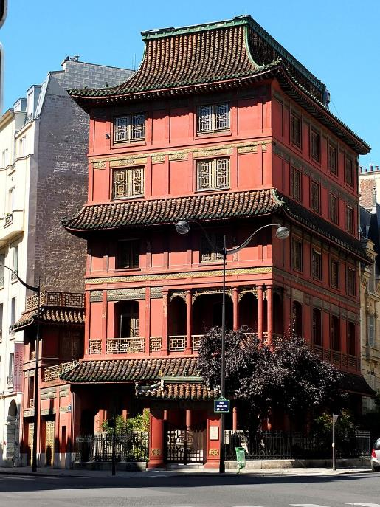
Maison LOO ou Pagode Rouge
Rue de Courcelles 8eme
Pagode construite en 1926, proche du Parc Monceau
Souhait de Ching Tsai LOO, marchand d’art Chinois
Hôtel particulier surélevé et, coiffé d’un toit évasé avec tuiles vernissées vertes et, façade rouge
Musée , expositions (3000 clichés – 1300 livres –
panneaux laqués – boiseries datées du 16 et 17eme siècle – verrière Art Déco et, galerie en bois sculpté

Slide 13
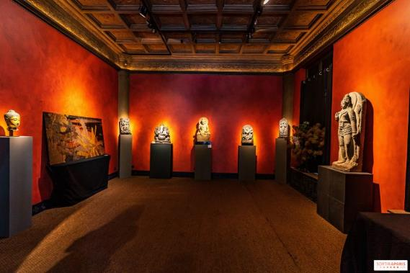
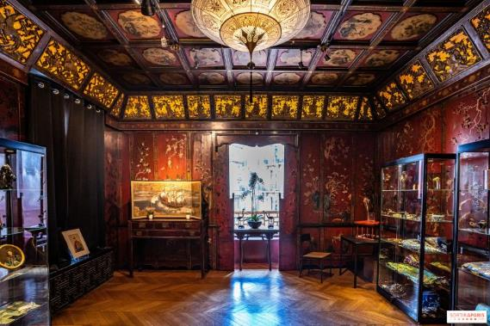
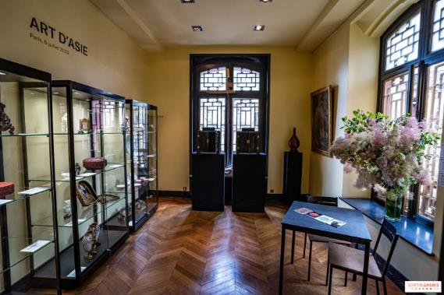
Salles d’expositions
Maison LOO - Paris

Slide 14
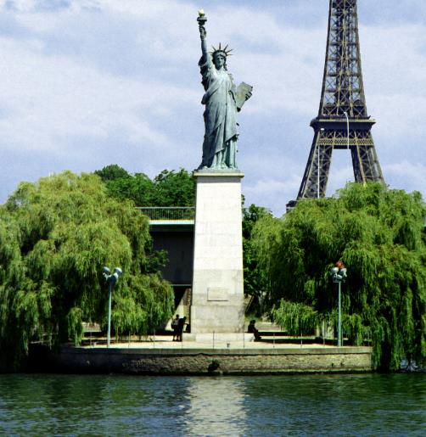
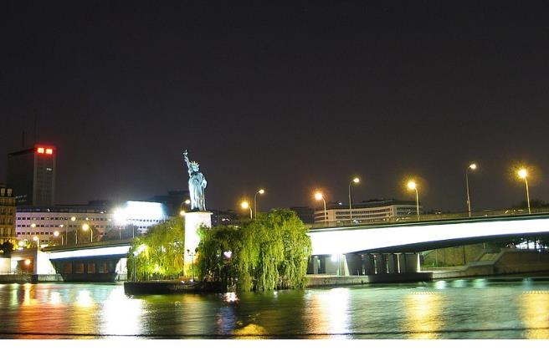
Statue de la LIBERTE – réplique de l’œuvre de Bartholdi
(plus petite = 11m50) Femme drapée et, coiffée d’une tiare à 7 branches, tenant main droite un flambeau et, main gauche un livre avec la gravure des dates de la Révolution Américaine – La LIBERTE ECLAIRE LE MONDE
Ile aux Cygnes dans le 15eme PARIS proche Tour Eiffel

Slide 15
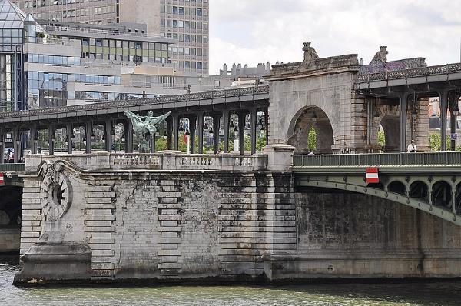
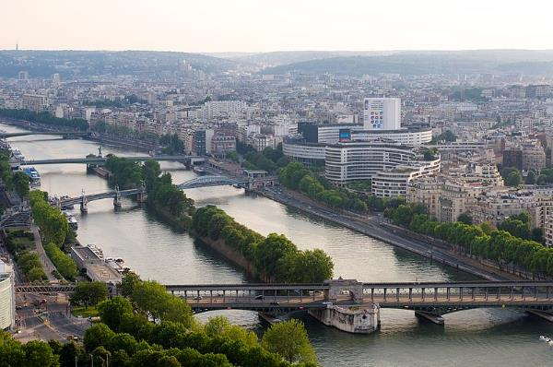
Ile aux Cygnes, vue depuis la tour Eiffel (2eme étage)
Pointe amont de l’île aux Cygnes

Slide 16
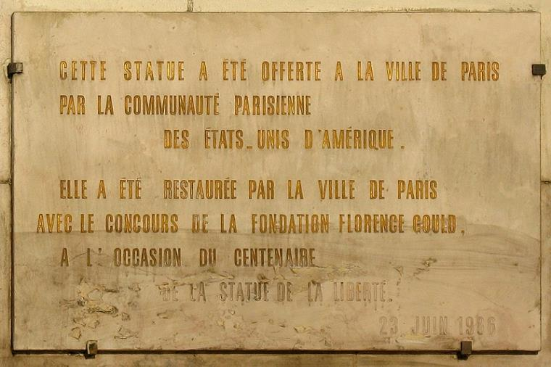
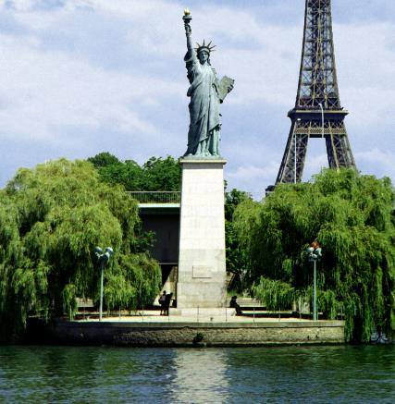

Slide 17
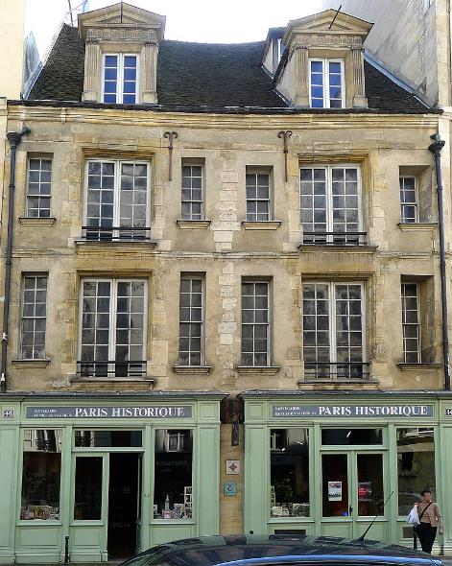
Maison d’OURSCAMP rue François Miron dans le 4eme PARIS
Maison du quartier du Marais, construite au 13eme siècle et, offerte aux moines cisterciens Joyau architectural – façade Renaissance, fenêtres à meneaux, cour intérieure à pan de bois du 16eme siècle, cellier médiéval du 13eme

Slide 18
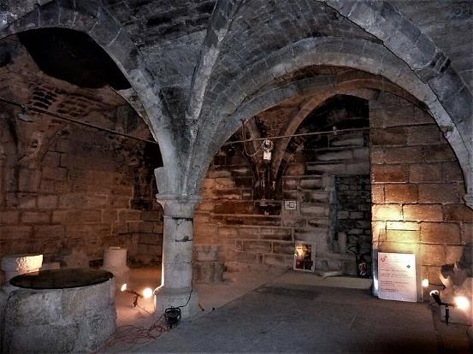
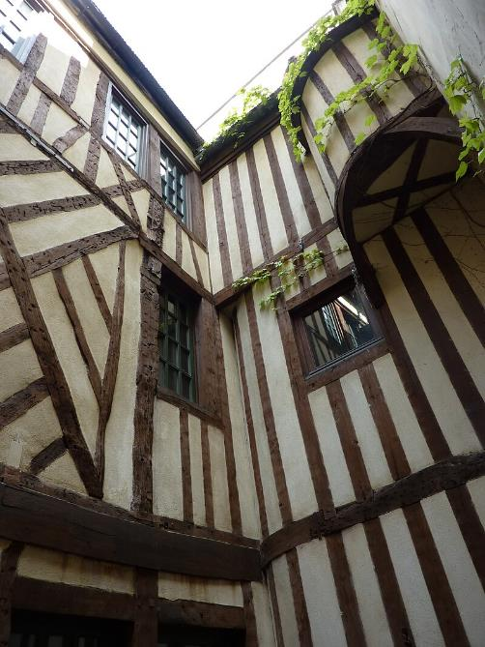
Cellier médiéval de la Maison d’OURSCAMP
vouée à la destruction car insalubre, la Maison est sauvée par l’Association de la Sauvegarde du Paris Historique.

Slide 19
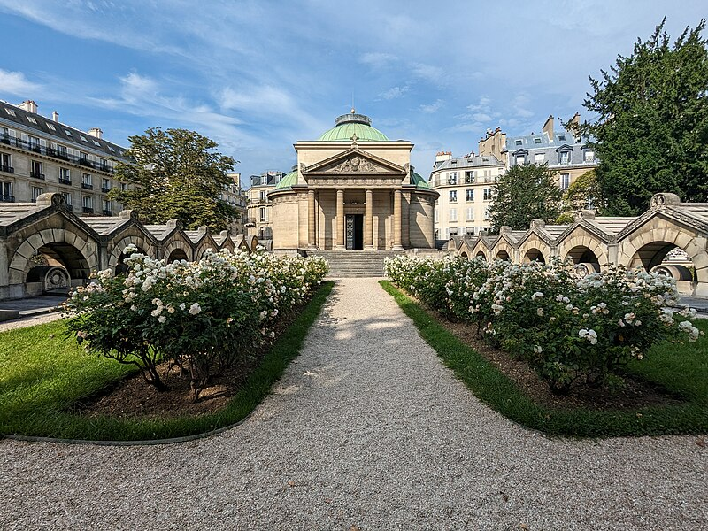
Chapelle expiatoire de PARIS, au bout d’une allée de rosiers – Rue Pasquier 8eme

Slide 20
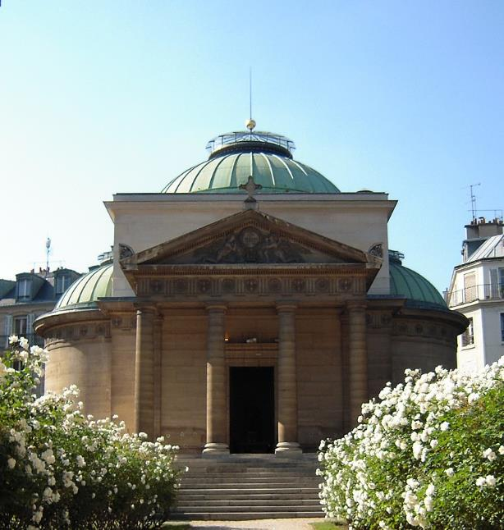
Chapelle Expiatoire
Rue Pasquier dans le 8eme PARIS
Construite en 1815 à la demande de Louis XVIII, par l’architecte Pierre FONTAINE, bâtie sur les ruines d’un cimetière des guillotinés de la Révolution (dont Louis XVI et Marie-Antoinette avant transfert à Saint Denis)
Monument Historique depuis 1914

Slide 21
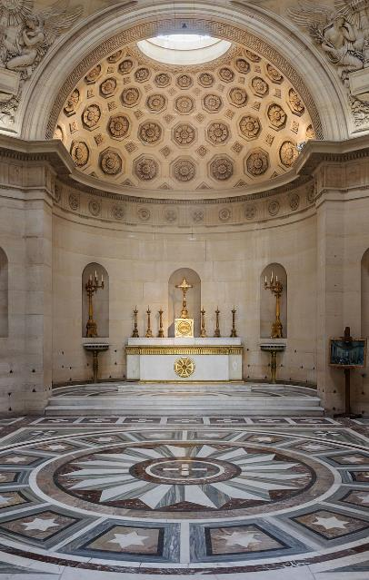
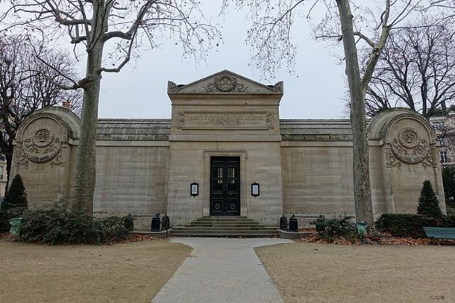
Chapelle expiatoire entre Rue Pasquier et Intérieur (autel)

Slide 22
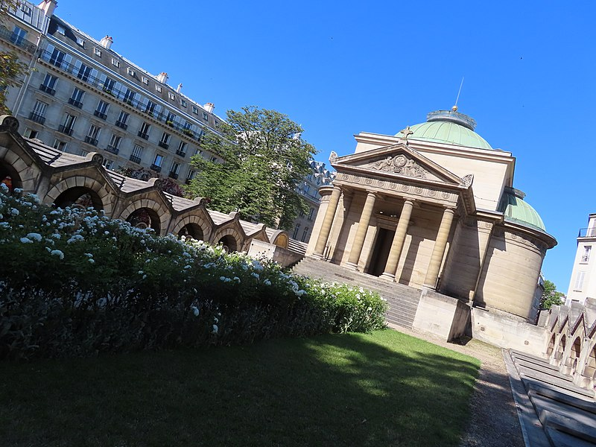
La Campos Santo de la Chapelle expiatoire de PARIS

Slide 23
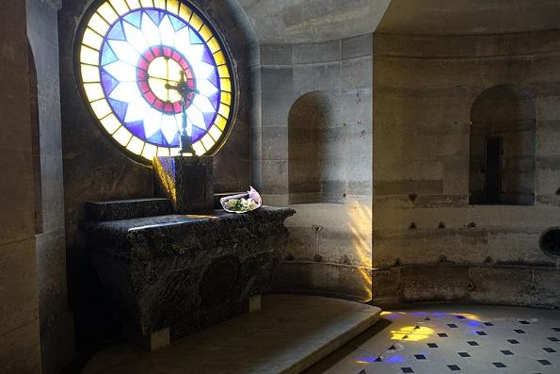
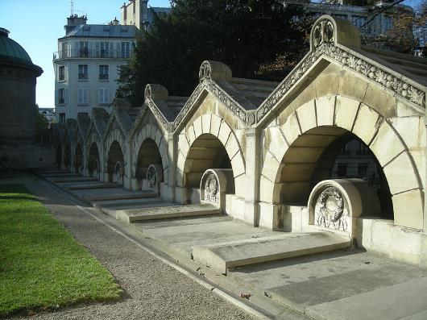
Rangée de tombes (en extérieur)
Crypte, autel – lieu inhumation de Louis XVI
Commémore les suppliciés de la Révolution
Style néoclassique – Jardin intérieur (roseraie) –
Ouvertures zénithales des voûtes, statues de marbre des souverains avec leur ‘testament’

Slide 24
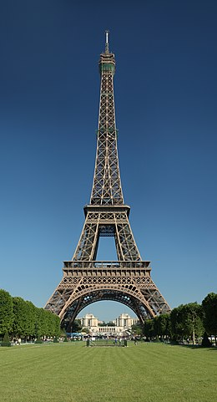
Visites originales de monuments secrets de la Capitale
CHAPELLE EXPIATOIRE – MAISON D’OURSCAMP – STATUE DE LA LIBERTE Ille aux Cygnes – MAISON LOO – ARENES LUTECE –
TOUR JEAN SANS PEUR ET SAINT JACQUES – Maison FLAMEL

Slide 25
Lorient Vous A Présenté Les monuments Secrets De La Capital- Paris-
Sur Une Suggestion De JackDidier
Merci De Votre Visite
Les Images Et Le Son Du Net
Daniel

